Slide 1
Эколята в гостях у Капитошек
Иркутская область, город Усть-Илимск
Муниципальное бюджетное дошкольное образовательное учреждение «Детский сад комбинированного вида № 40 «Сороконожка»
Усольцева Анастасия Владимировна, воспитатель
Субботина Олеся Вячеславовна, воспитатель

Slide 3
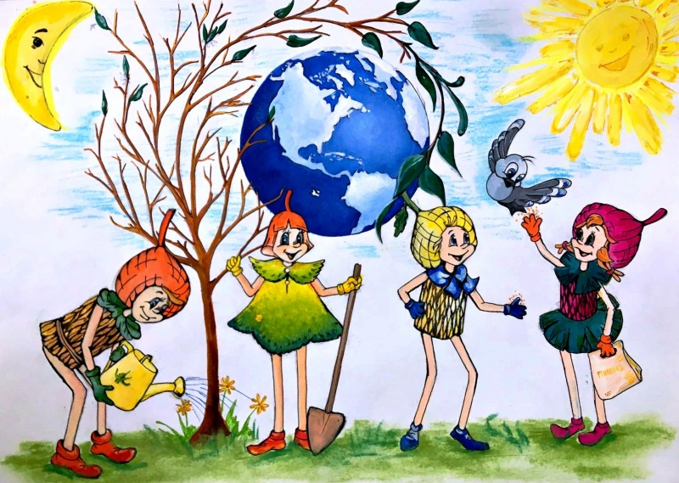

Slide 4
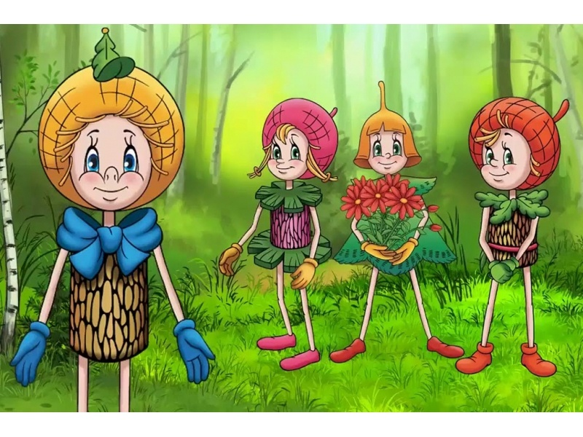

Slide 5
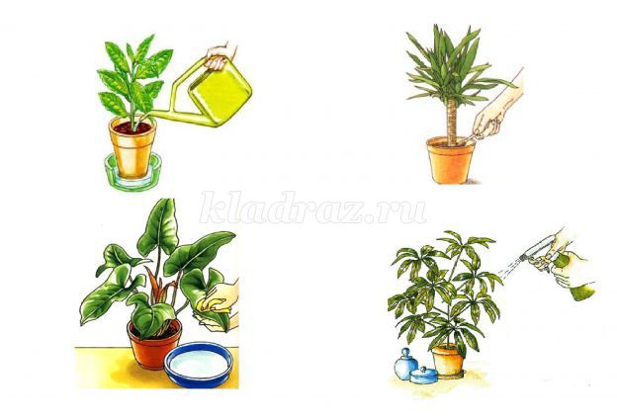

Slide 6
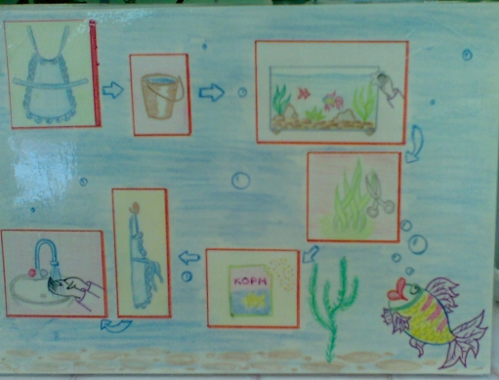

Slide 7
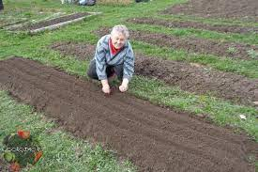
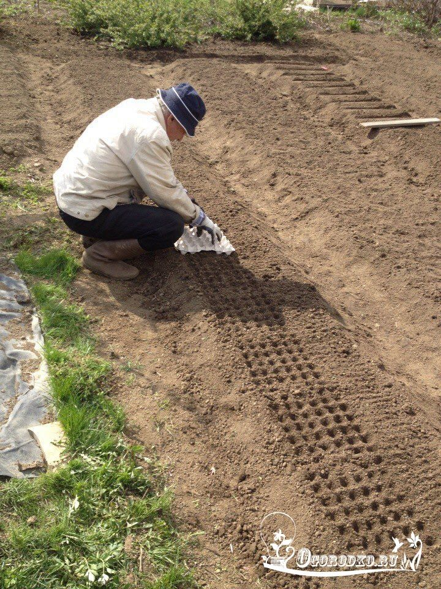
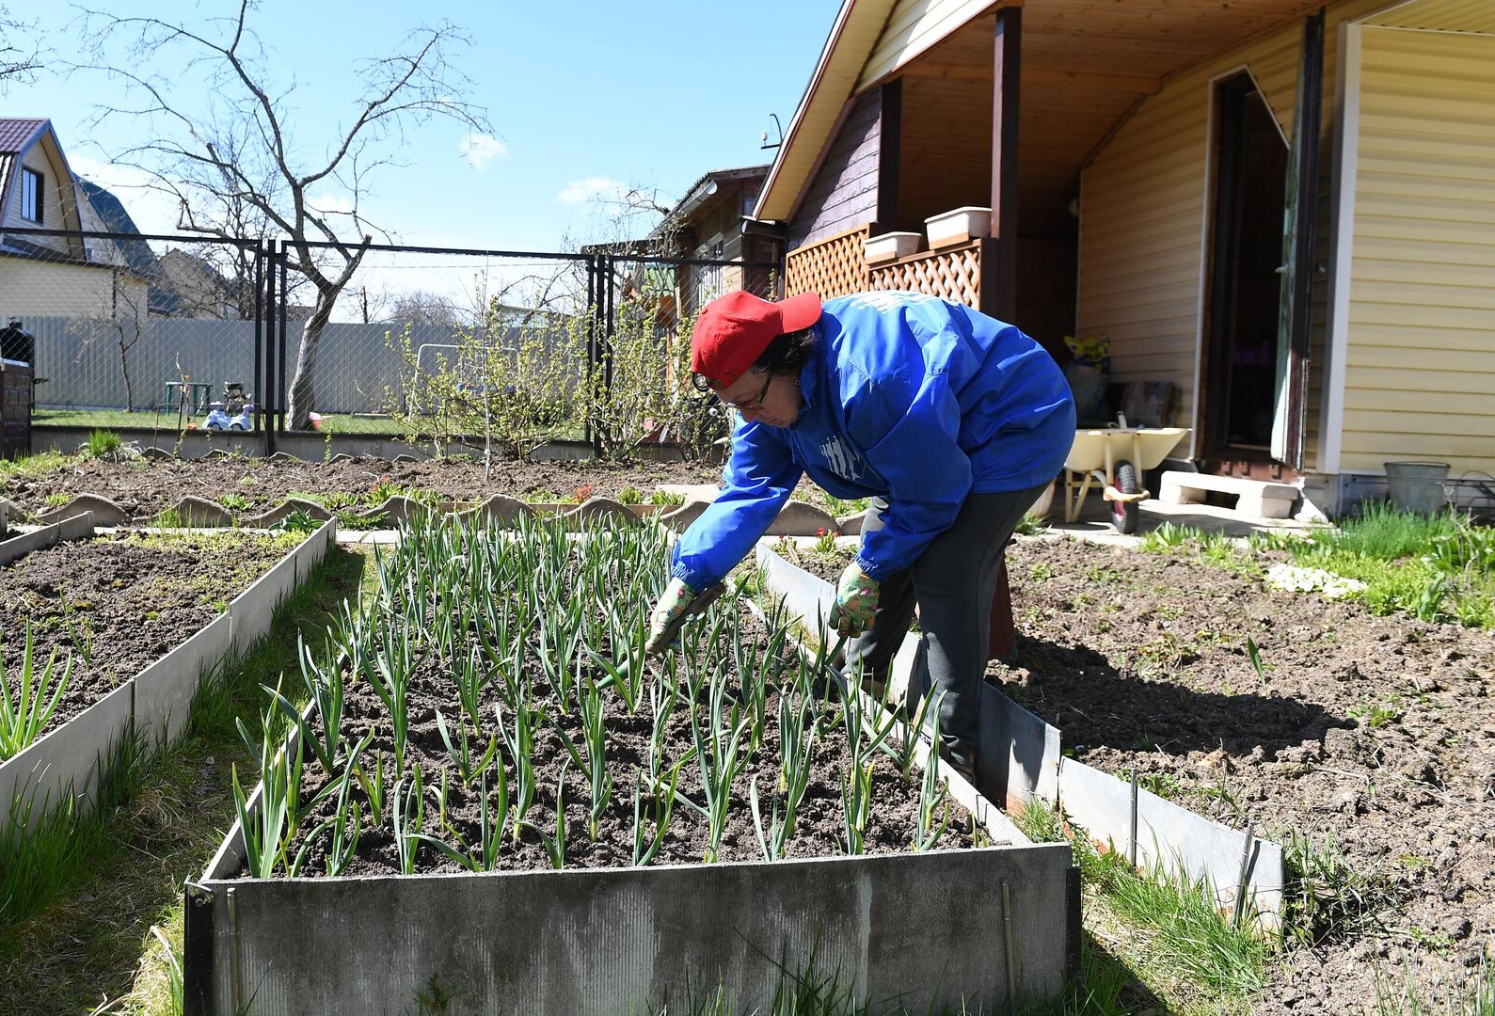

Slide 8
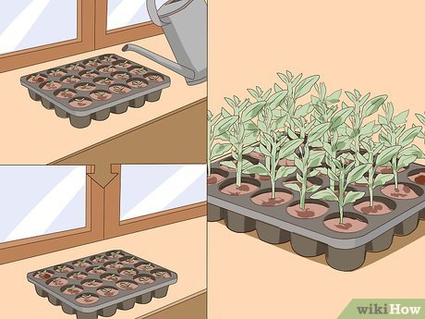

Slide 9
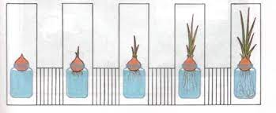
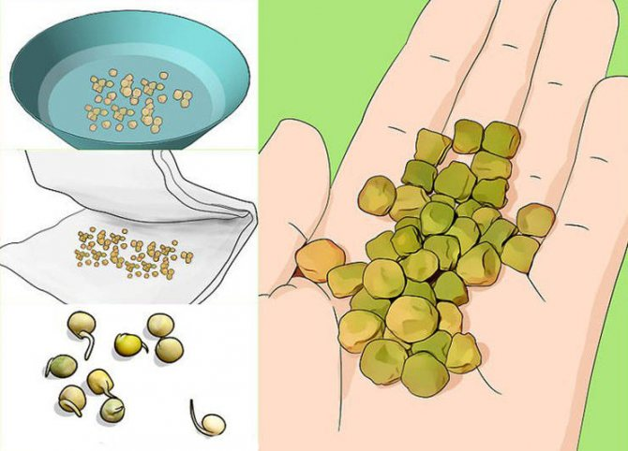

Slide 11
